Slide 1

GERER SON ESPACE DE TRAVAIL
Quelles méthodes utiliser ?

Slide 2
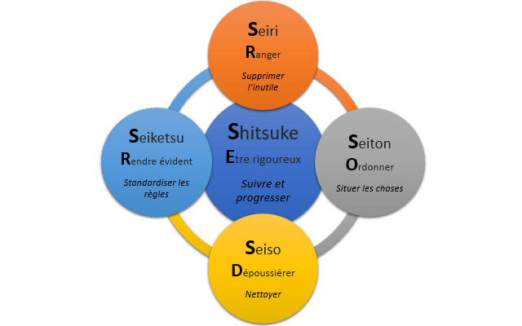

La méthode des 5 S
Etre plus efficace !

Slide 3

SEIRI : Rangement de l’espace
Seiri – le rangement de l’espace
Ce premier principe recommande de supprimer l'inutile de votre espace de travail. Alors, prenez courage et triez, jetez, recyclez, archivez ce dont vous n’avez plus besoin, puis placez vos outils de travail selon leur fréquence d'utilisation.
Aussi, si la vue d’un cadre photo de vos dernières vacances vous plonge dans une profonde mélancolie, enlevez-le.

Slide 4
Seiton : ordonner et classer vos dossiers
Vous pouvez positionner les choses dont vous avez
souvent besoin sur votre espace de travail.
Rangez et classez de manière à limiter les déplacements physiques.
Réunissez par exemple les documents de votre mission du moment dans une pochette et gardez-la à proximité immédiate à un endroit dédié.
Optimisez l'utilisation de l'espace pour être confortable et vous permettre de vous concentrer.
Évitez les 100 post-its autour de votre écran d’ordinateur, par exemple.

Slide 5
Seiso : nettoyer
Il vous sera agréable que votre espace de travail soit propre. Nettoyez et dépoussiérez régulièrement, que ce soit votre bureau ou votre écran d’ordinateur. Ne laissez pas traîner des gobelets ou votre repas du midi.
Réparez quand cela est possible ce dont vous avez besoin, comme ce tiroir qui ne s’ouvre plus, ou la roulette de votre fauteuil qui coince.
Avant de quitter votre travail, faites place nette pour avoir le plaisir d’arriver dans un espace accueillant le lendemain.

Slide 6
Seiketsu : procédures
Vous pouvez standardiser vos règles de travail. Utilisez des bannettes avec un rôle précis pour chacune d’entre elle (exemple : à faire/en cours/fait/à archiver). Mon premier tiroir à droite est dédié aux fournitures, le suivant aux composants informatiques (clé USB, câbles, disques durs) et le dernier pour les feuilles, les pochettes et les enveloppes, tandis que le tiroir central est pour tout ce qui est en cours et important. Trouvez votre organisation à vous.
Pour aller plus loin, vous pouvez ordonner vos documents ou votre poste de travail de manière à ce qu'une autre personne puisse s'y retrouver en cas d’absence, en ajoutant des étiquettes, par exemple.

Slide 7
Shitsuke : éduquer
Enfin, faites évoluer et progresser votre méthode. Soyez rigoureux en appliquant les 4 opérations précédentes et faites-les vivre dans la durée.

Slide 8
RANGER LE BUREAU DE SON ORDINATEUR
Ne nous arrêtons pas en si bon chemin. Maintenant appliquons-nous à utiliser cette même méthode pour notre ordinateur, afin de ranger et d'organiser notre espace de travail informatique pour retrouver facilement n'importe quel document.
Personnellement, j’applique comme règle de ne jamais avoir plus de 7 dossiers sur le bureau de mon ordinateur. Au delà, je commence à perdre du temps à chercher le bon dossier.
Pour faire le ménage, commencez par :
nommer ou renommer convenablement vos fichiers. Évitez les document “sans titre 1” et préférez “lettre fournisseurs mai 2020”. Pour trouver le titre d’un document, posez-vous la question : “si je devais le chercher avec un moteur de recherche sur mon ordinateur, quels seraient les mots que j’utiliserais ?” ;
créer un dossier "Perso", avec les copies de vos pièces à vous, la photo du chat, la fameuse recette de mamie, votre réservation de vacances... si c’est perso, c’est là. Au besoin, créez des sous-dossiers et prenez le temps de bien les nommer afin de vous y retrouver facilement (Administratif/Assurance/Photos/Banque, etc) ;
créer aussi un dossier "interne" à votre travail, dans lequel vous regrouperez les infos sur le prochain séminaire, les évaluations annuelles, etc. ;
finir par un dossier sur votre cœur de métier.
Et n’oubliez pas, de temps à autre, de simplement examiner vos dossiers pour supprimer les doublons ou les fichiers volumineux inutiles qu’on garde en se disant “on sait jamais, ça peut servir un jour”.

Slide 9
Adapter son lieu de travail à ses besoins
Au-delà d'appliquer ces règles, écoutez-vous et variez les façons de vous installer
pour tenter de trouver là où vous êtes le plus efficace.
Certains ont besoin de calme, d'autres moins.
Pour être efficace, j’ai besoin d’un environnement un peu "cocon" :
pouvoir me faire un café, être sur un canapé, écouter de la musique.
Je trouve que se sentir bien aide à être efficace.
Mais, cela ne veut pas dire seule ! Je suis efficace aussi là où il y a des gens.
Je n'aime pas être seule, et la présence de gens qui travaillent à côté de moi me motive pour travailler.
- Charlène, manager d'équipe.

Slide 10

Stocker vos recherches à l’aide de Pocket
Inutile à présent de bookmarker les pages sur nos navigateurs web, surtout si comme moi vous en utilisez 2 ou 3 différents.
Grâce à Pocket, vous pouvez classer toute votre veille et vos pages web pour y accéder rapidement depuis n’importe où, sans les pubs, juste avec les textes, les images et les liens.
Vous pourrez ajouter facilement des tags ou des catégories à des pages web pour retrouver en un instant tout ce qui concerne un sujet.
Extra bonus : l’application lit à voix haute les articles ; génial pour les trajets avec des écouteurs.
Pour plus de conseils et outils pratiques pour faire de la veille, vous pouvez suivre le cours sur OpenClassroom intitulé : Mettez en place un système de veille informationnelle.

Slide 11
Comment tout retrouvé en 20 secondes ?
La loi des 20 secondes est aussi d’origine japonaise. Selon elle, vous devez pouvoir retrouver n’importe quelle information en moins de 20 secondes.
C’est très largement faisable en appliquant les 5S
En Bref !
Notre environnement de travail influe sur notre productivité.
Rangez, ordonnez, classez, nettoyez et organisez votre bureau et votre ordinateur.
Limitez le nombre de dossiers et renommez au besoin vos fichiers et dossiers, afin de vous y retrouver le plus rapidement possible.
Mais attention, tout ne va pas s'arranger rien qu'en réorganisant votre poste de travail ! Il faut remplir vos journées de tâches de façon stratégique, dans l'ordre qui sera le plus productif pour vous.

